Slide 1
Réunion de présentation du parcours Etudes Françaises et Francophones
Mention FLE
DEFLE
2026-2027
03 septembre 2026

Slide 2
Master 2
2026-2027

Slide 3
Maquette du Master 2
Semestre 9
Semestre 10
UE 901 = Mémoire Suivi de mémoire 2
UE 902 = Etudes de corpus français et francophones 3
UE 903 = UE au choix
  Attention !! (Rythme et Cognition)
UE 904 = UE au choix
UE 905 = Séminaires interactifs de recherche 1
UE 1001 = Mémoire Suivi de mémoire 3 et Séminaires interactifs 2
UE 1002 = Etudes de corpus français et francophones 4
UE 1003 = Création et expression en français
UE 1004 = Stage

Slide 4
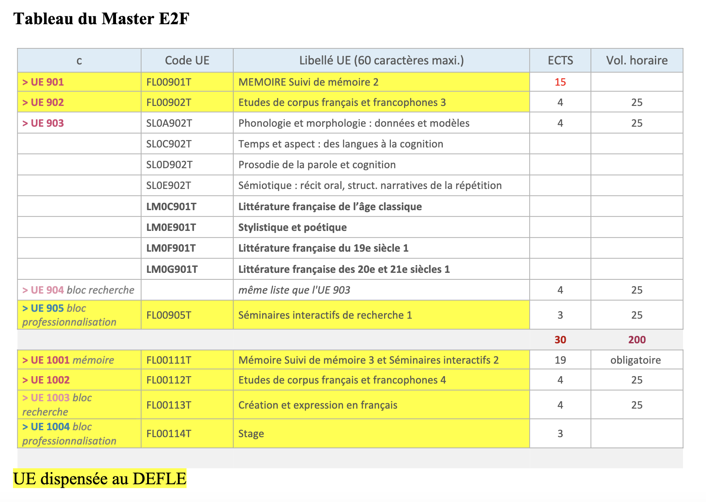
Accédez au fascicule de la formation en M2

Slide 5
Rédiger son mémoire de Master 2
Un mémoire de recherche approfondi
  Démarche progressive en lien avec le M1
  Toutes les phases du processus :
    Questionnement/problématique = état de l’art approfondi et complet
    Méthodologie affinée et données collectées
    Analyses de données
    Discussion des données
    Bibliographie en format standard
    Annexes
Procédure
  Dépôt d’une version aboutie auprès de l’encadrant.e
  Dépôt d’une version finale aux membres du jury (15 jours avant la date de la soutenance)
Échéances : Date limite pour la soutenance !
  Une session !
  Vous êtes responsables de faire en sorte que votre soutenance soit planifiée dans les délais
Rédiger et formater son mémoire

Slide 6
Ethique de la recherche et construction d’un projet de recherche
Utilisation de l’IA #
  Construction progressive d’une problématique
  Compréhension du questionnement, expertise, appropriation du sujet
  Ancrage théorique
Guide plagiat

Slide 7
Vie et temps forts du Master
Conseil de perfectionnement au niveau de la mention FLE = rencontre annuelle (fin d’année)
  Représentation : délégué (Yssa Ramza)
  Retours d’expériences, idées pour améliorer la formation et les pratiques pédagogiques et les relations enseignant/chercheur – étudiant
Moments conviviaux à organiser ensemble (café de bienvenue le 18/09, goûter de Noël)..

Slide 8
Master 1
2026-2027

Slide 9
Environnement
2 Masters mention Français Langue étrangère

Slide 10
Département d’Etudes du Français Langue Etrangère

Slide 11

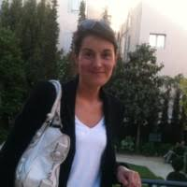
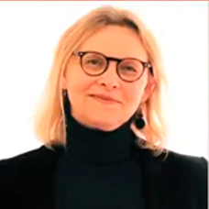

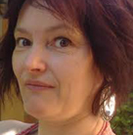

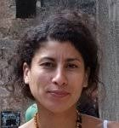
Parcours Etudes Françaises et Francophones
Les enseignantes-chercheuses
Charlotte Alazard
Charlotte Blanc-Vallat
Cecilia Gunnarsson
Lydie Parisse
Inès Saddour
Halima Sahraoui

Slide 12
Parcours Etudes Françaises et Francophones
Responsables et gestionnaire
gunnars@univ-tlse2.fr
ines.saddour@univ-tlse2.fr
master.e2f@univ-tlse2.fr

Slide 13
Parcours Etudes Françaises et Francophones Contenus de la formation
Linguistique
E2F
DEFLE
Histoire
Littérature

Slide 14
Master 1
Semestre 7
Semestre 8
UE 701 = Méthodologie de recherche et projet de recherche
UE 702 = Etudes de corpus français et francophones 1
UE 703 = Littérature francophone d’aujourd’hui
UE 704 = UE à choisir
UE 705 = Français Académique 1
UE 706 = LV ou option
UE 801 = Mémoire méthodologie et suivi de mémoire 1
UE 802 = Etudes de corpus français et francophones 2
UE 803 = UE à choisir
UE 804 = UE à choisir
UE 805 = Français Académique 2
UE 806 = LV ou option

Slide 15
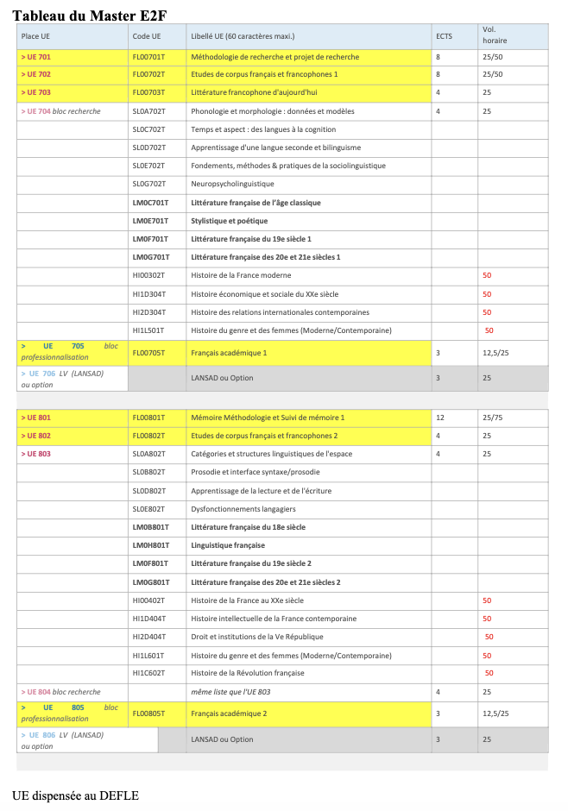

Slide 16
Attendus : Mémoire de Master 1
Un projet de recherche qui montre :
Un questionnement original :
  basé sur des lectures et de la documentation scientifique
Des questionnements méthodologiques et un début de travail de terrain et d’analyse de données (étude pilote)
Un respect des normes standards
  Techniques de citation et de référenciation respectées
Le nombre de pages : dépend de la discipline et du jugement de l’encadrant.e sur la qualité du mémoire rendu
Au moins une cinquantaine de pages + bibliographie et la charte anti-plagiat signée

Slide 17
Attendus : Mémoire de Master 1
Procédure
  Dépôt d’une version aboutie auprès de l’encadrant.e
  Dépôt d’une version finale aux membres du jury (15 jours avant la date de la soutenance)
Échéances : Date limite pour la soutenance (à communiquer) !
  Le mémoire doit être déposé en vue d’une soutenance fin juin 2027
Rédiger et formater son mémoire

Slide 18
Ethique de la recherche
Utilisation de l’IA #
  Construction progressive d’une problématique
  Compréhension du questionnement, expertise, appropriation du sujet
  Ancrage théorique
Guide plagiat

Slide 19


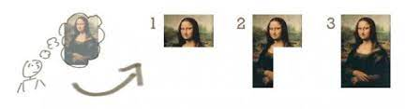
Faire un master recherche
Choix de l’orientation
Choix des UE
Mémoire de master
  Projet de recherche / questionnement / problématique
  M1 M2

Slide 20

Faire un master recherche
Organisation et gestion du temps
  UEs à valider
  Projet à préciser et à rédiger
  Mémoire à déposer dans des échéances imposées
  Rythme régulier de travail avec l’encadrant.e
Autonomie et motivation
Connaissance et respect des échéances (MCC, dates rendus, date de soutenance, délais de dépôt, relectures des différentes versions du mémoire)
Méthodologie de travail
  Attendus
  Style académique
  Compétences rédactionnelles

Slide 21
Réunions d’encadrement
Régularité – responsabilité – autonomie - prise de décisions / propositions
Vie et animation du Master
Vie et animation du Master

Slide 22
Vie et animation du Master
Conseil de perfectionnement au niveau de la mention FLE = rencontre annuelle (fin d’année)
  Représentation : recherche déléguée
  Retours d’expériences, idées pour améliorer la formation et les pratiques pédagogiques et les relations enseignant/chercheur – étudiant
Moments conviviaux à organiser ensemble (goûter de Noël)..

Slide 23
Dates à retenir !
Dispositif d’harmonisation des connaissances SDL
  Du 08 au 11 septembre 2026 voir programme
Les cours commencent le 14 septembre 2026
Le 18 septembre 2026 : rencontre avec les enseignantes chercheuses du Master E2F (1er cours UE 701) à 10h30
Pour toute question pédagogique contacter
  cecilia.gunnarsson@univ-tlse2.fr ou ines.saddour@univ-tlse2.fr
Pour toute question administrative
  master.e2f@univ-tlse2.fr

Slide 24

Des questions ?

